Slide 1
2N® Helios IP Verso
Produktová prezentace

Slide 2
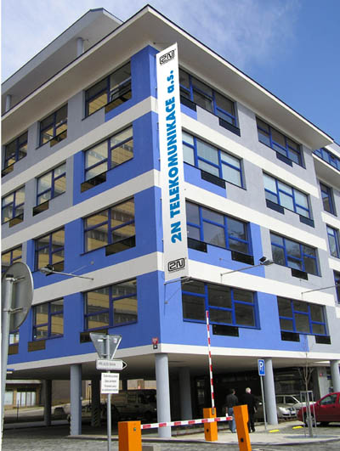
2N TELEKOMUNIKACE
Jsme česká společnost zaměstnávající 150 zaměstnanců, která se zabývá výrobou a vývojem telekomunikačních zařízení od roku 1991.
10% našich tržeb reinvestujeme do vlastního vývoje a výroby s cílem vytvářet nová a úspěšná řešení.
Naše produkty jsou vyvíjeny a kompletovány v Evropě.

Slide 3
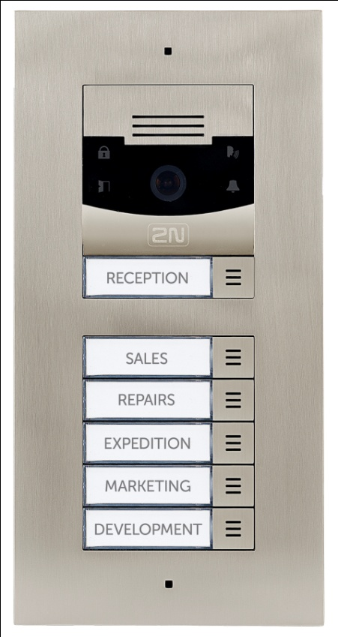
Základní popis
Čistě IP, SIP dveřní video interkom s ovládáním zámků
HD kamera s nočním viděním
Plně modulární
Možnost postupného přidávání modulů
Zabezpečené majetku, osob i sítě

Slide 4
Popis jednotky
Robustní hardware
Skoro neomezené možnosti kombinací modulů
Instalace na zeď i do zdi
Plug and play instalace
Odolnost vůči počasí i vandalům

Slide 5
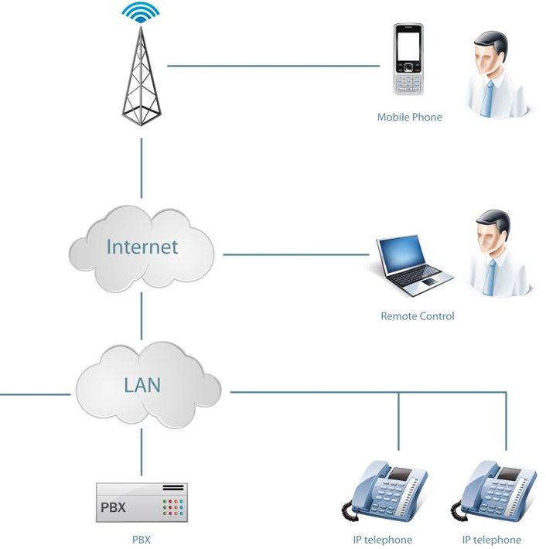
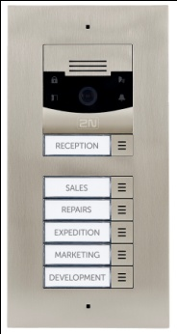
Základní zapojení

Slide 6
Vlastnosti I
Až 30 modulů
Místě oddělené moduly pro odchodovou čtečku nebo klávenici
Až 146 tlačítek
Elektronické jmenovky
Čtečka zabezpečených RFID karet

Slide 7
Vlastnosti II
Logování událostí pro sledování docházku
Integrace do CCTV a připojení externí kamery
Picture to email
Automatické upgrady a updaty
Autonomní test funkčnosti

Slide 8
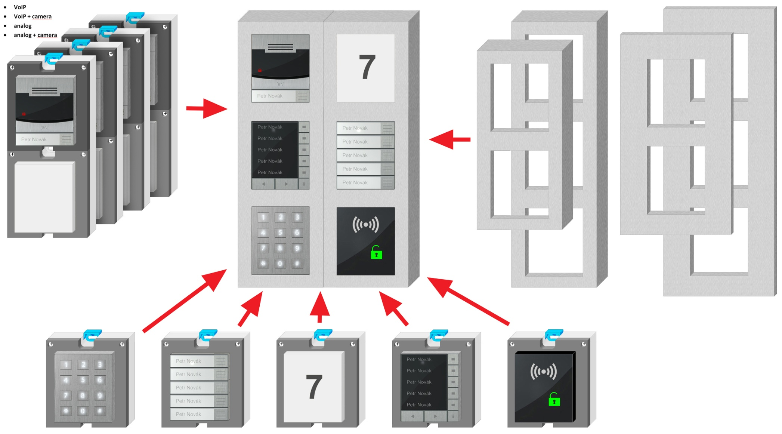
Modularita

Slide 9
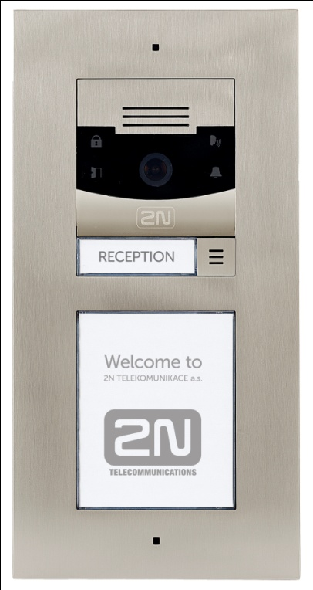
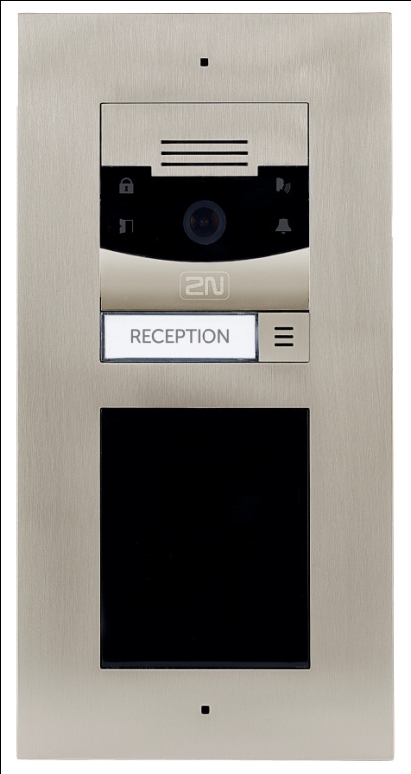
Příklady konfigurací
Infopanel resp. Čtečka karet Záslepka 5 tlačítko
Všechno instalace do zdi

Slide 10
Technické parametry I
Kodeky
G.711, G.729, H.264, H.263+, H.263, MJPEG
Stupeň krytí
IP54
Teplotní rozsah
-40 – +60 (°C)
Napájení
PoE 802.3af nebo 12V DC adaptér

Slide 11
Technické parametry II
Kamera s IR přísvitem a nočním viděním
Zorný úhel 120° diagonálně
Max rozlišení 1280x960px
Podsvícené tlačítka
Snadná výměna
RFID čtečka karet
13.56MHz frekvence, Mifare, iClass…

Slide 12
Děkuji za pozornost
Kontaktujte nás na:
sales@2n.cz

